Slide 1


Осипов Андрей Александрович
1 «В» класс МБОУ СОШ № 5 г. Реутова
Образ женщины – Победителя
в Великой Отечественной Войне
Научный руководитель Зуйлова Н.М.

Slide 2


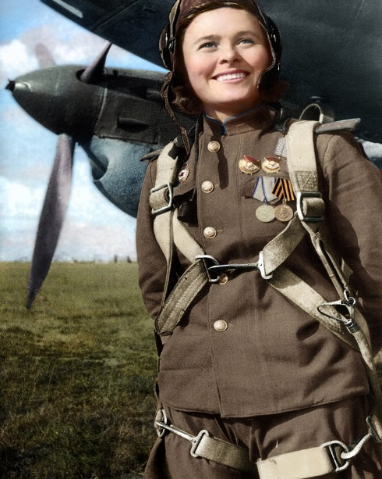

Неоценимый вклад в победу над немецко-фашистскими захватчиками внесли советские женщины, вставшие на защиту своей Родины!
Им посвящена данная работа, основанная на реальных фотографиях военных лет
Гвардии капитан, заместитель командирa эскадрильи 125-го гвардейского бомбардировочного авиационного полка 4-й гвардейской бомбардировочной авиационной дивизии Мария Долина у самолета Пе-2. 1944 г.

Slide 3

Женская часть нашего многонационального народа вместе с мужчинами, детьми и стариками вынесла на своих плечах все тяготы Великой войны.
Женщины вписали в летопись войны немало славных страниц.

Slide 4
Женщины были на линии фронта: медиками, лётчицами, снайперами, в частях ПВО, связистками, разведчицами, шофёрами, топографами, репортерами, даже танкистками, артиллеристами и служили в пехоте.
Женщины активно участвовали в подполье, в партизанском движении.
Женщины взяли на себя множество «чисто мужских» специальностей в тылу, так как мужчины ушли на войну, и кто-то должен был встать за станок, сесть за руль трактора, стать обходчиком железных дорог, освоить профессию металлурга и т. д.

Slide 5
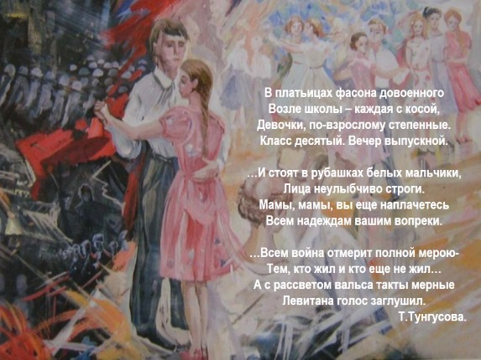
В июне 1941-го..

Slide 6

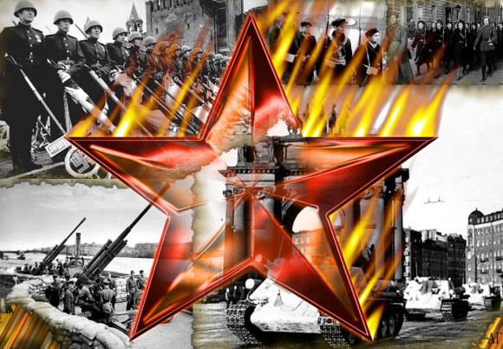
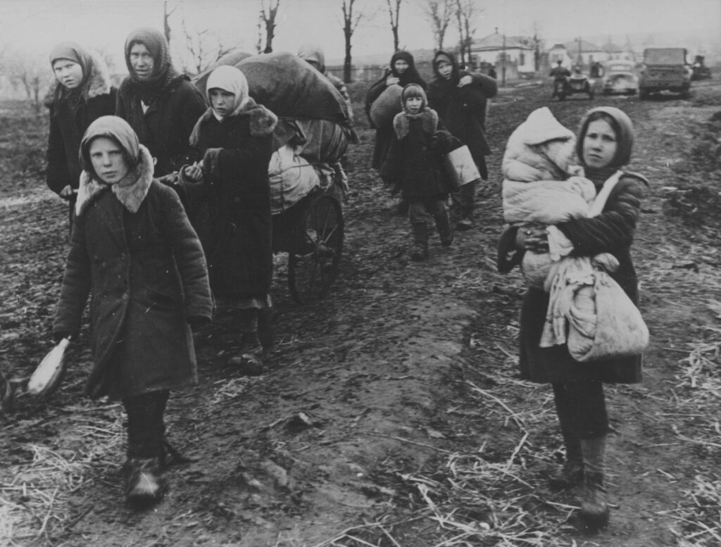
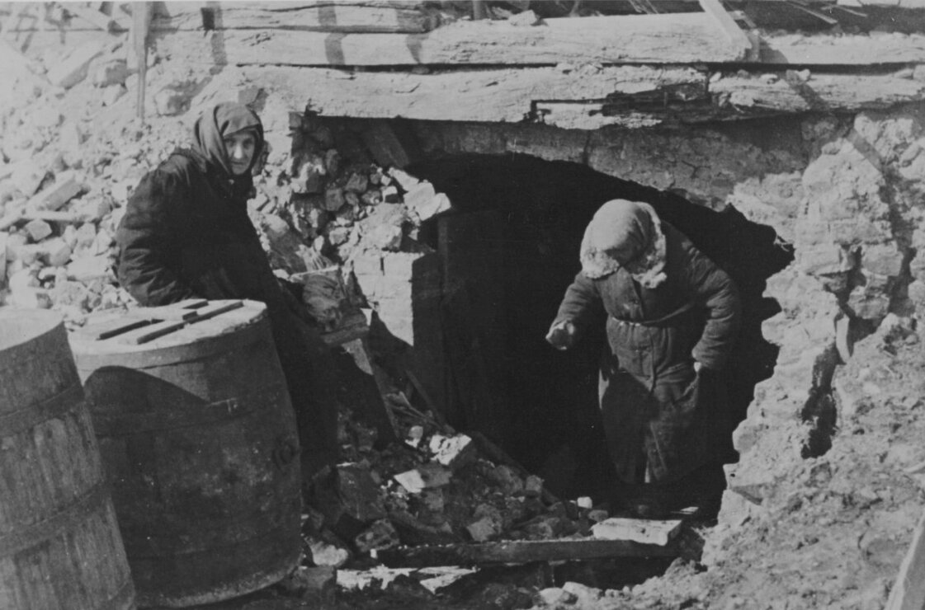
Война затронула горем всех советских женщин
Две пожилые жительницы Харькова у входа в подвал разрушенного дома. Февраль-март 1943 г.
Советские беженцы на окраине деревни в окрестностях Харькова. Февраль-март 1943 г.

Slide 7
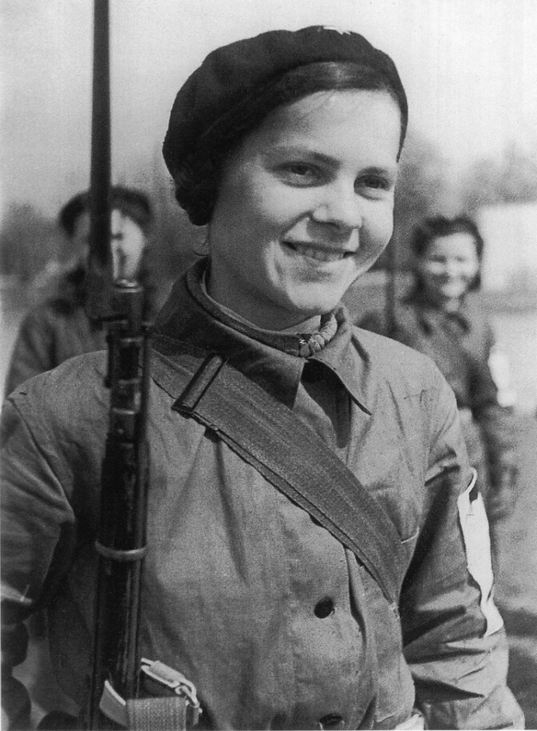
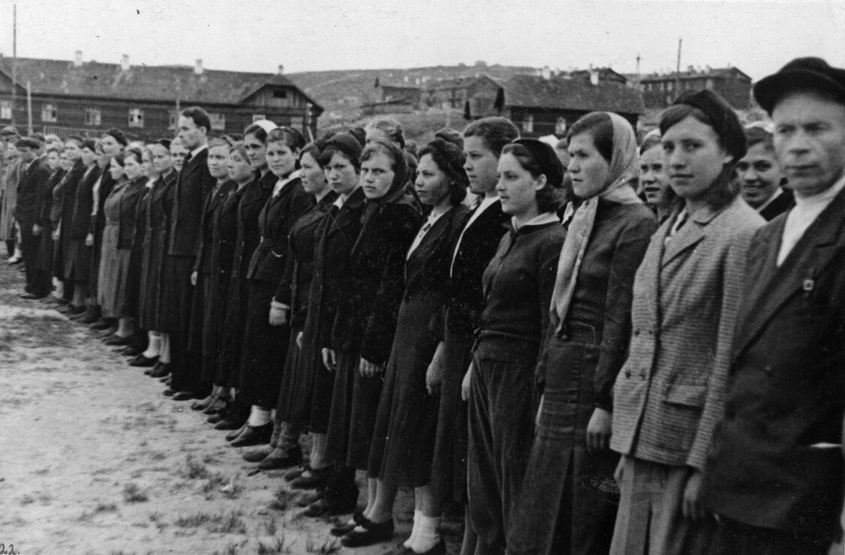
Женщины стали учиться военному делу, чтобы защищать Родину наравне с мужчинами
Женщины из подразделения народного ополчения Мурманска на военных занятиях. Июль 1943 г.
Ленинградская девушка
В. Минкина, учащаяся курсов стрелков. 17.05.1942 г.

Slide 8
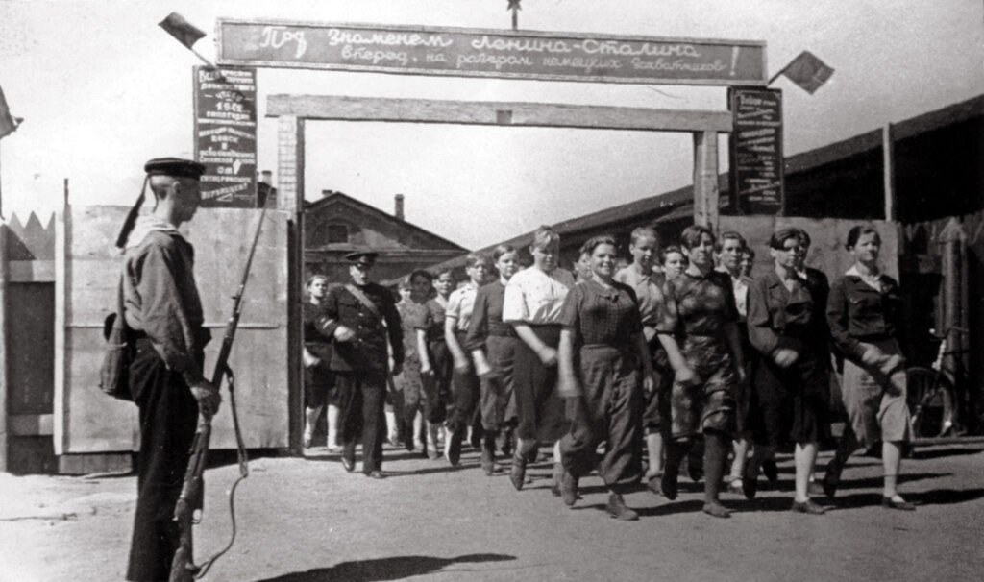
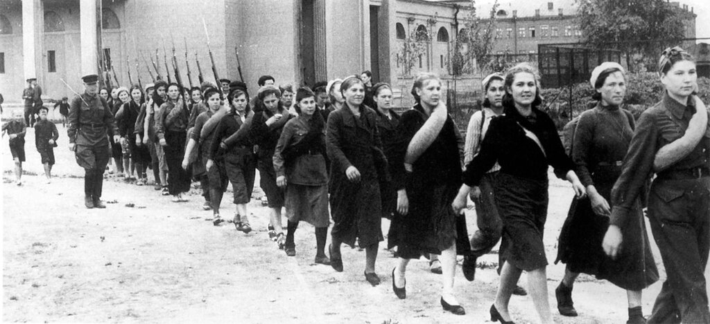
Женщины уходили на фронт
За первую неделю войны заявления об отправке на фронт поступили
от 20 тыс. москвичек, и спустя три месяца зачисления в ряды защитников Родины добились 8360 женщин и девушек Москвы.
Отправки на фронт добились более 5 тыс. девушек Московского района Ленинграда. 2 тыс. из них стали бойцами Ленинградского фронта и самоотверженно сражались на подступах к родному городу.
Советские девушки-добровольцы направляются на фронт. Лето 1941 года.

Slide 9
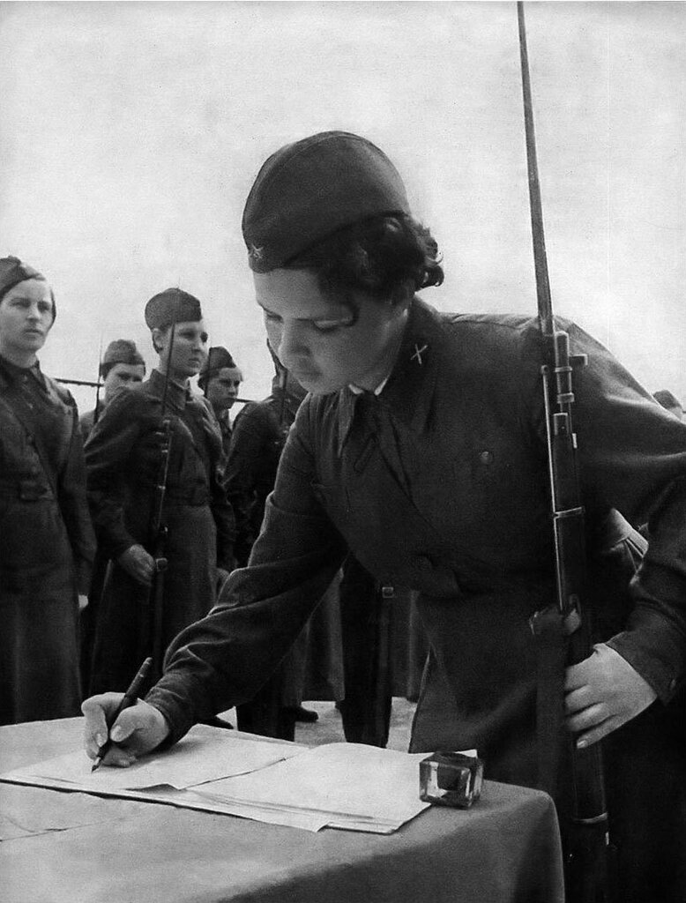
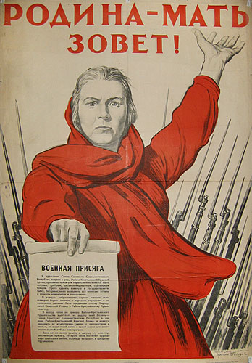
Военная присяга
Присяга

Slide 10
На фронте в разные периоды сражалось от 600 тысяч до 1 миллиона женщин, 80 тысяч из них были советскими офицерами.
- Центральная женская школа снайперской подготовки дала фронту 1061 снайпера и 407 инструкторов снайперского дела. Выпускницы школы уничтожили в войну свыше 11280 вражеских солдат и офицеров.
- Рязанскому пехотному училищу в конце 1942 года был дан приказ — подготовить из женщин-добровольцев около 1500 офицеров. К январю 1943-го в училище прибыло свыше 2 тысяч женщин.

Slide 11
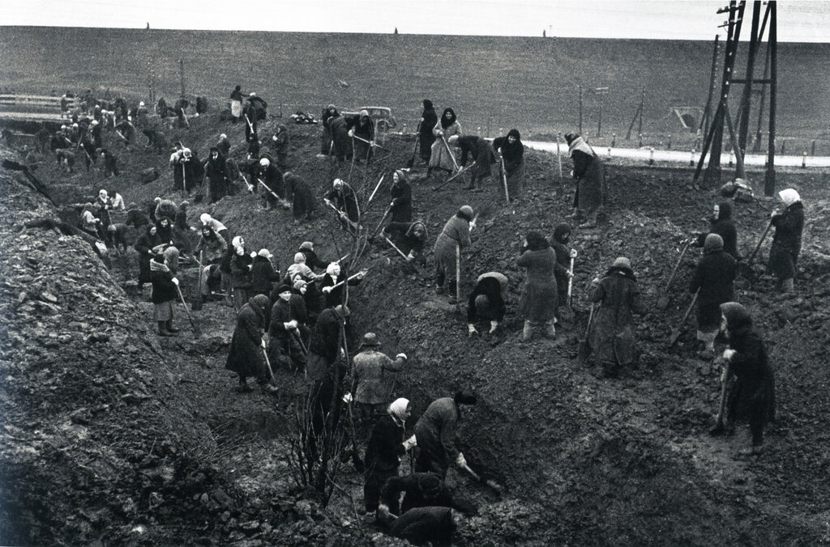
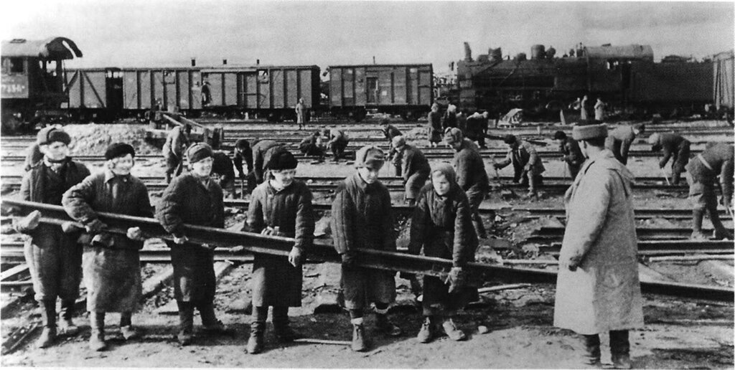
Женщины выполняли тяжелую работу в помощь фронту
Женщины роют противотанковые рвы под Москвой осенью 1941 года.
Замена рельсов на советской железнодорожной станции. 1943 г.

Slide 12
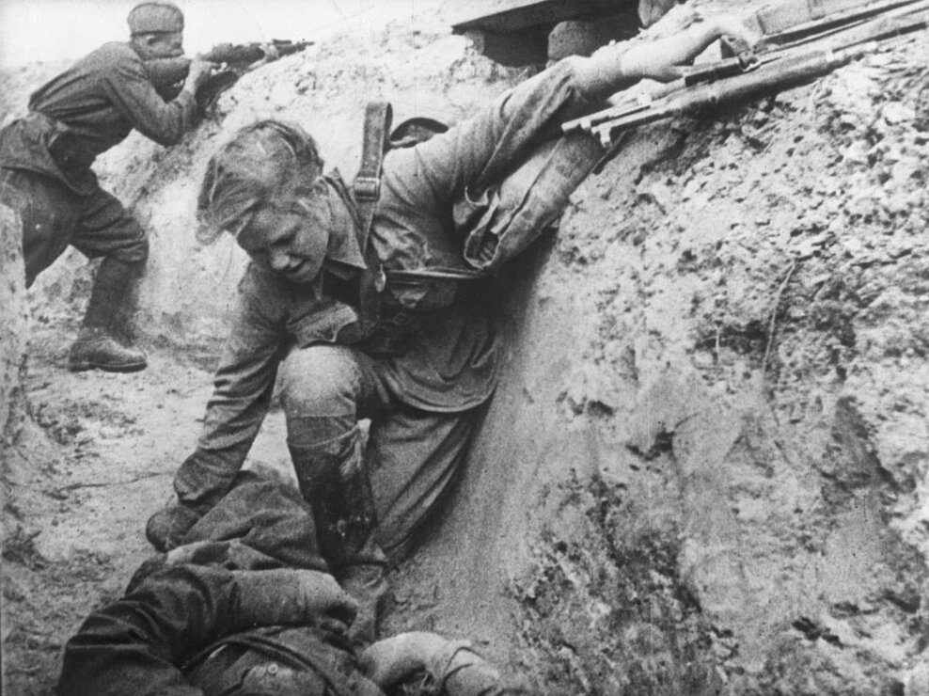
Медики оказывали помощь раненым на огневом рубеже под пулями
Из общего числа врачей, которых в действующей армии насчитывалось около 700 тысяч, женщин было 42%, а среди хирургов — 43,4%.
- Средних и младших медицинских работников на фронтах служило более 2 миллионов человек. Женщины (фельдшера, сестры, санинструкторы) составляли большинство — свыше 80 процентов.
Советская санитарка оказывает помощь раненому красноармейцу под вражеским огнем.

Slide 13
Женские боевые формирования
Впервые в истории в годы Отечественной войны в Вооруженных Силах нашей страны появились женские боевые формирования.
Из женщин-добровольцев было сформировано 3 авиационных полка: 46-й гвардейский ночной бомбардировочный, 125-й гвардейский бомбардировочный, 586-й истребительный полк ПВО; Отдельная женская добровольческая стрелковая бригада, Отдельный женский запасной стрелковый полк, Центральная женская школа снайперов, Отдельная женская рота моряков.

Slide 14
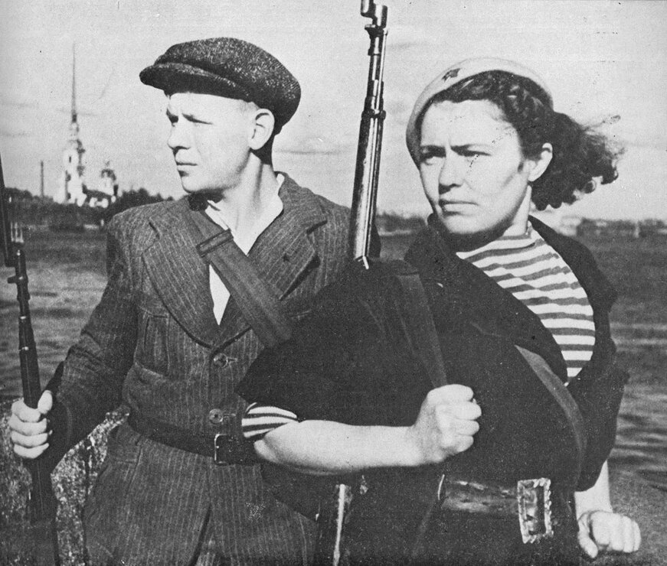
В народное ополчение девушки уходили наравне с юношами
Девушка и юноша из Ленинградского народного ополчения на берегу Невы. 1941 г.

Slide 15
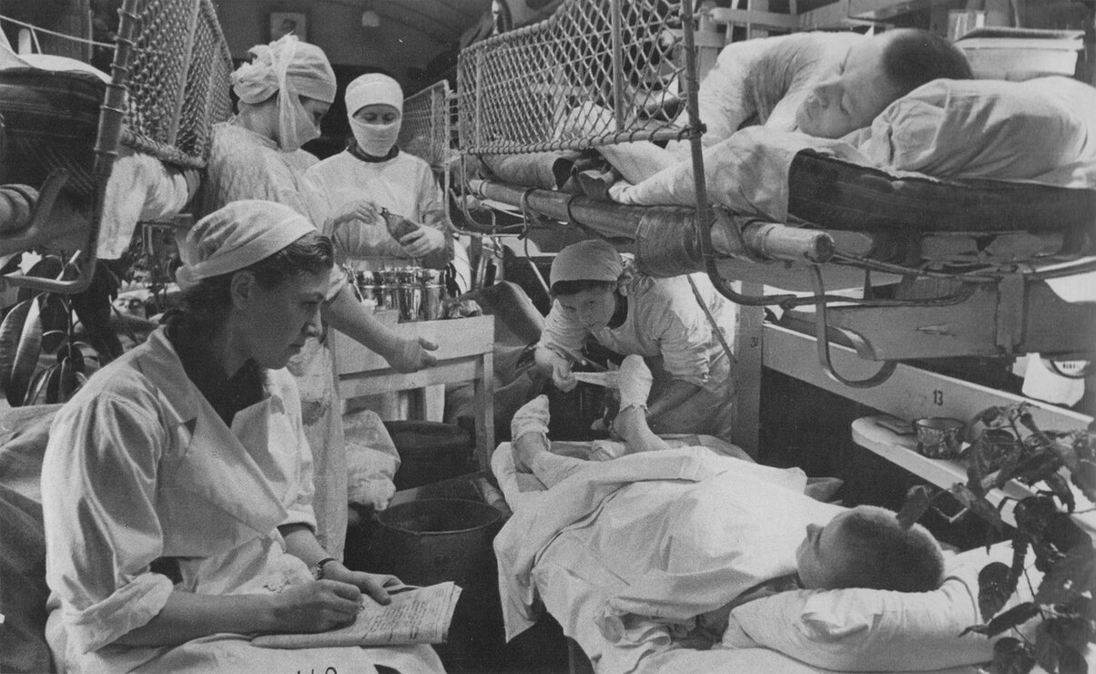
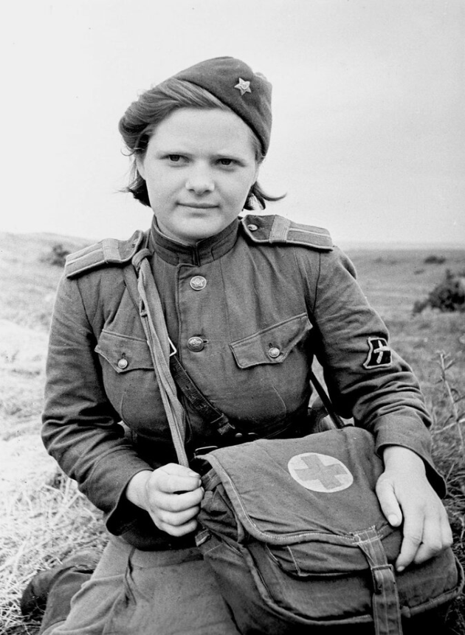
Женщины-медики спасали раненых
Женщины-медики делают перевязки раненым в вагоне советского военно-санитарного поезда №72 во время рейса Житомир-Челябинск. Июнь 1944 г.
Старшина В. Соколова, санинструктор истребительно-противотанковых артиллерийских частей Красной Армии.
Орловское направление. Лето 1943 года.

Slide 16
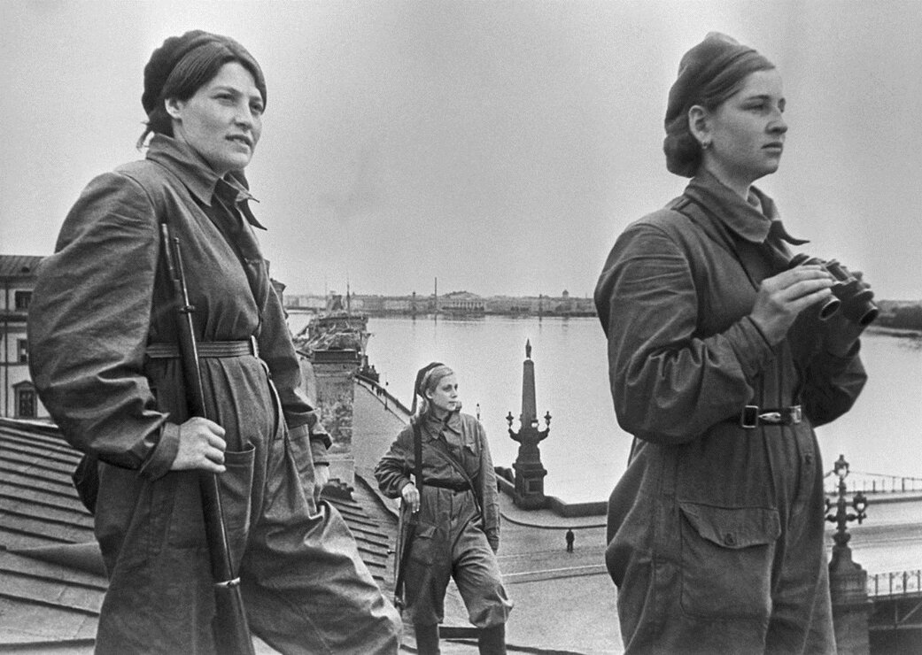
Девушки служили в противовоздушной обороне
Девушки-бойцы противовоздушной обороны несут боевое дежурство на крыше дома №4 по улице Халтурина (в настоящее время — Миллионная улица) в Ленинграде. 01.05.1942 г.

Slide 17
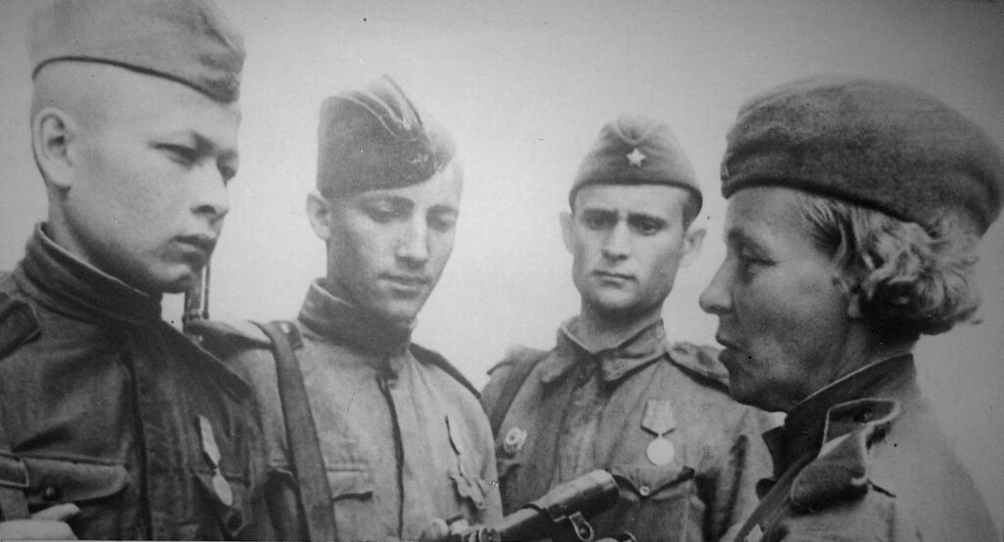
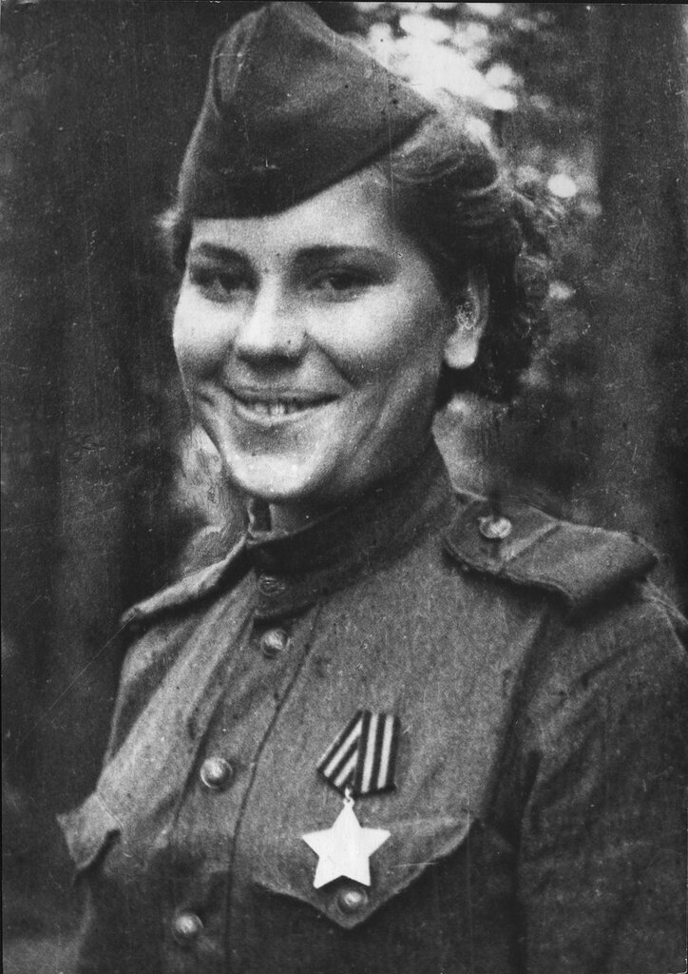
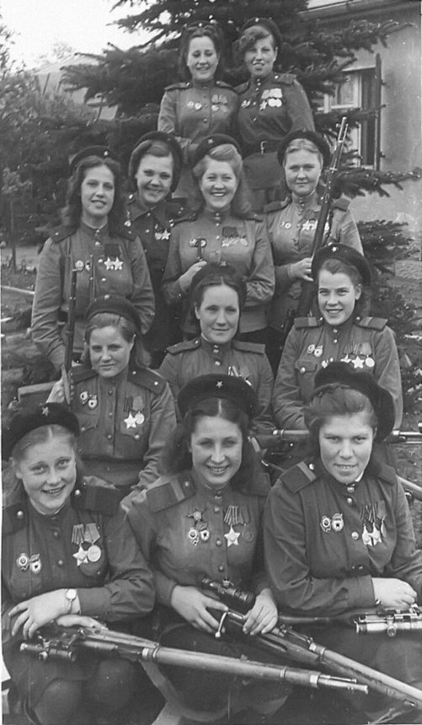
Среди женщин были лучшие снайперы
Одна из лучших снайперов Ленинградского фронта Н.П. Петрова со своими учениками. Июнь 1943 г.
Девушки-снайперы 3-й ударной армии, 1-й Белорусский фронт. Германия. 04.05.1945 г.
Советский снайпер ефрейтор Роза Шанина в совхозе Крынки. Витебская область, Белорусская ССР. Июнь 1944 г.

Slide 18
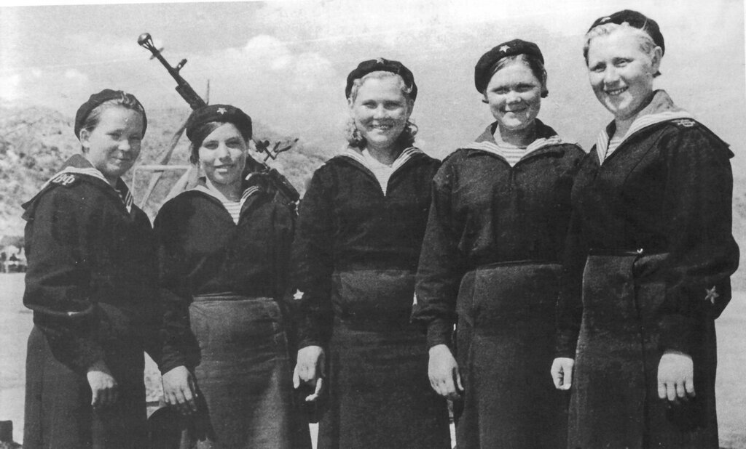
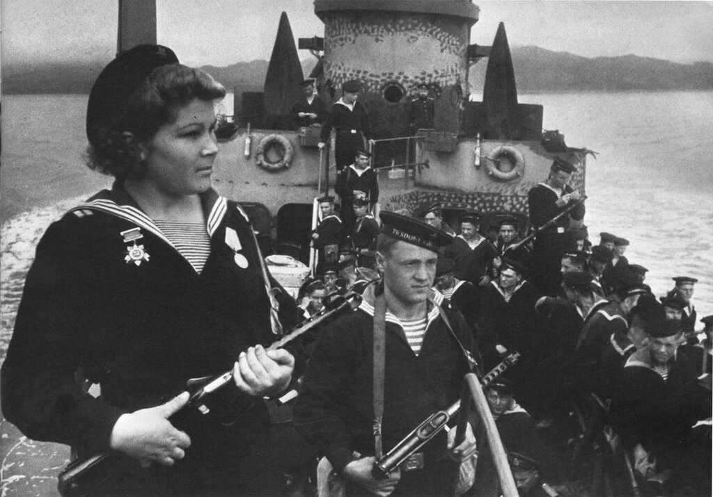
Женщины служили в морском флоте
Экипаж катера-тральщика Т-611 Волжской военной флотилии. Слева направо: краснофлотцы Агния Шабалина (моторист), Вера Чапова (пулеметчик), старшина 2-й статьи Татьяна Куприянова (командир корабля), краснофлотцы Вера Ухлова (матрос) и Анна Тарасова минер). Июнь-август 1943 г.
Моряки-десантники Тихоокеанского флота на пути в Порт-Артур. На переднем плане участница обороны Севастополя, десантник Тихоокеанского флота Анна Юрченко. Август 1945 г.

Slide 19
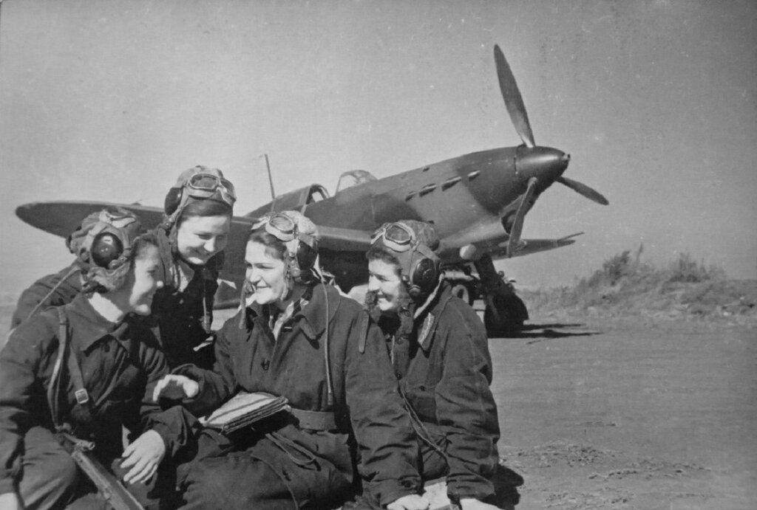
Женщины служили летчицами
Летчицы 586-го истребительного авиаполка ПВО обсуждают прошедший боевой вылет у самолета Як-1. Аэродром «Анисовка», Саратовская область. Сентябрь 1942 г.

Slide 20
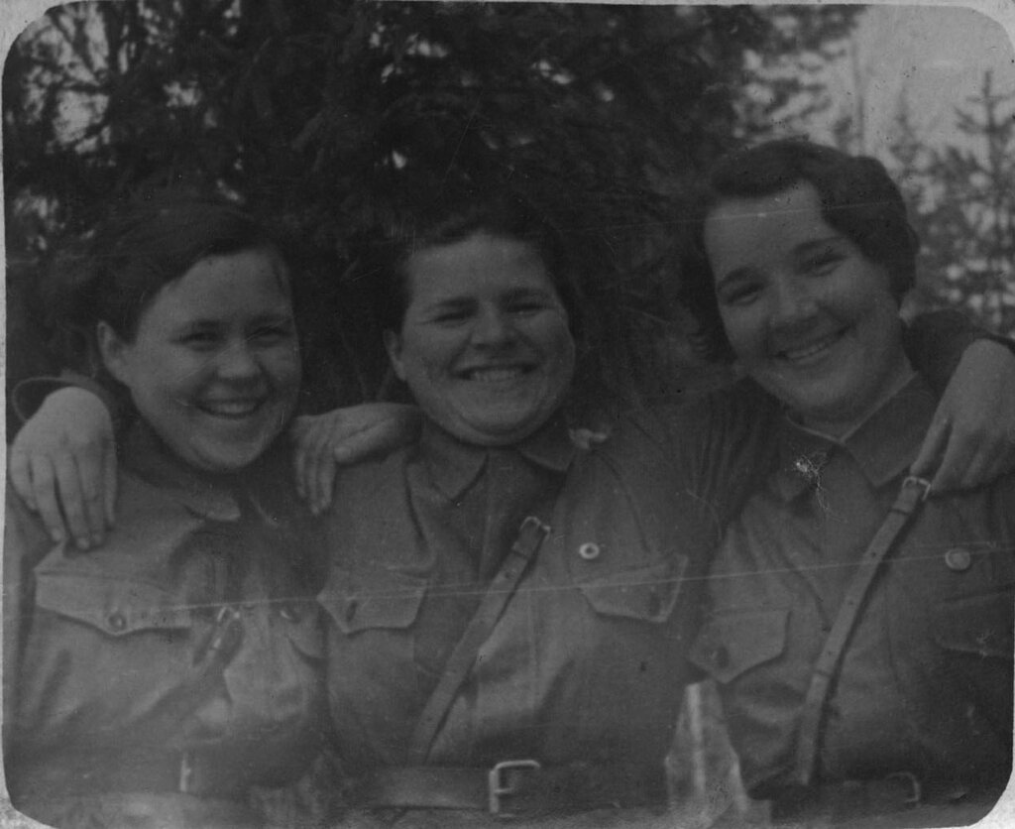
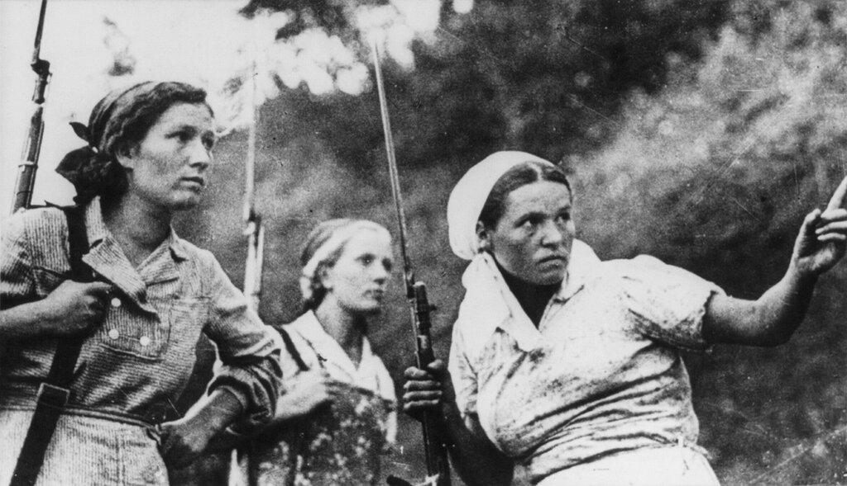
Женщины служили в партизанских отрядах
Бойцы партизанского отряда «Полярник»: медсестра, подрывник Зоя Ильинична Деревнина (Климова), медсестра Мария Степановна Волова, медсестра Александра Ивановна Ропотова (Невзорова).
Советские женщины-партизанки.

Slide 21
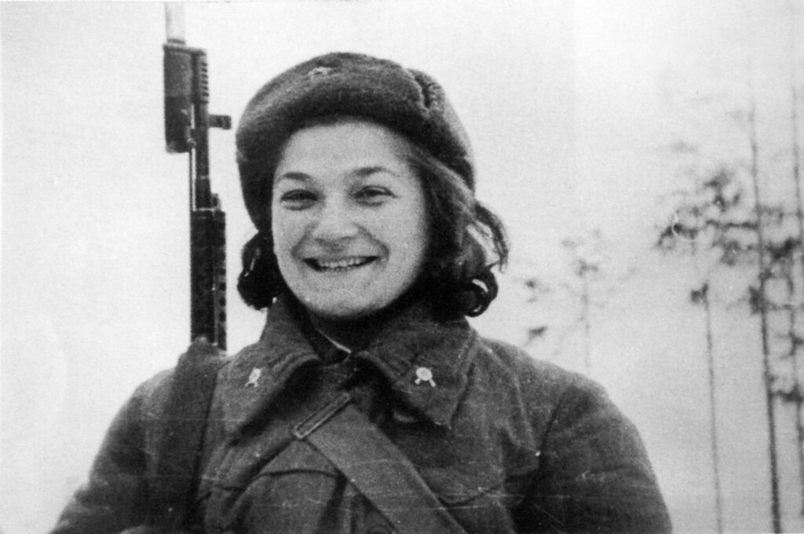
Служили в разведке
Разведчица Наталия Владимировна Малышева.

Slide 22
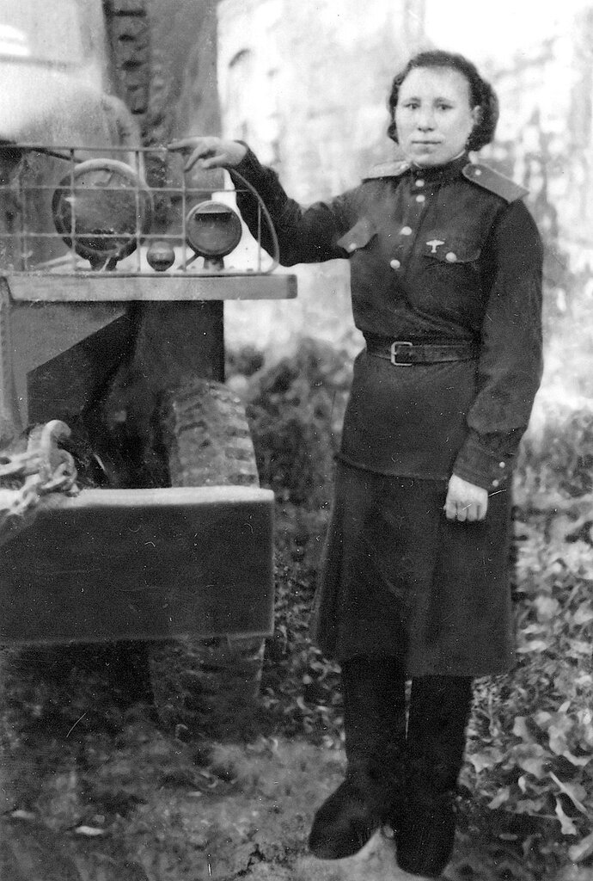
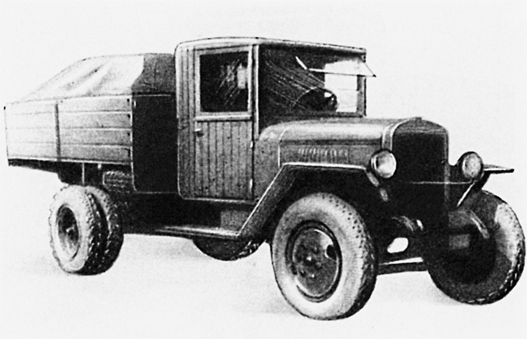
Женщины были военными водителями
Военный водитель специального автобатальона Надежда Камаловна Ядыгарова. Н.К. Ядыгарова. Август 1943 г.

Slide 23
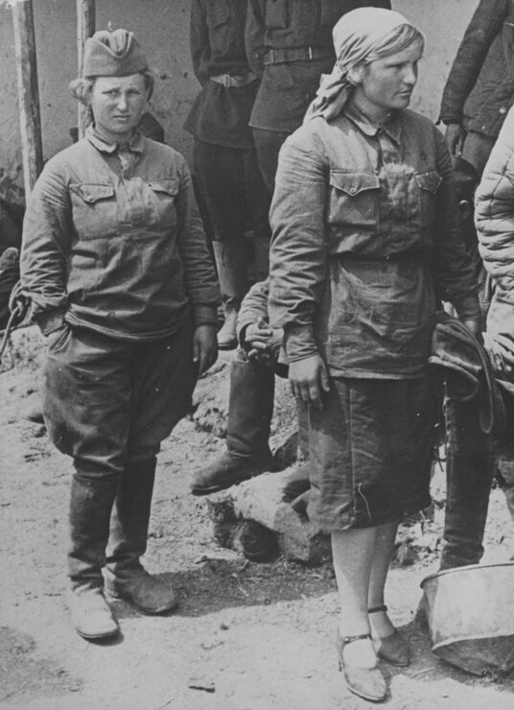
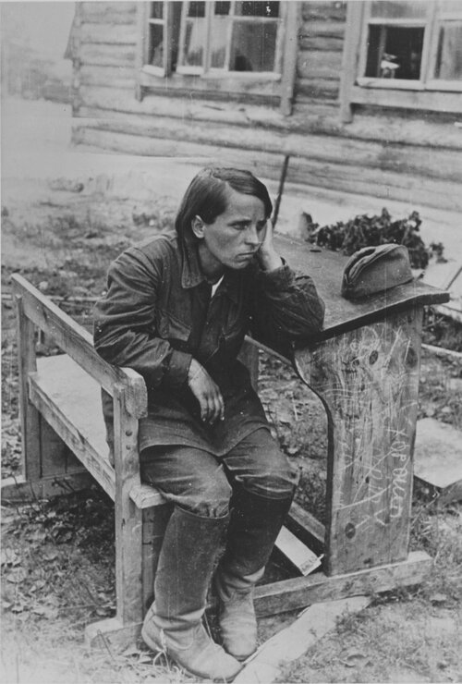
Советских женщин враги брали в плен
Пленная советская военнослужащая сидит за партой на улице оккупированной деревни. 1941 г.
Две пленные советские девушки-военнослужащие на сборном пункте. 1941 г.

Slide 24
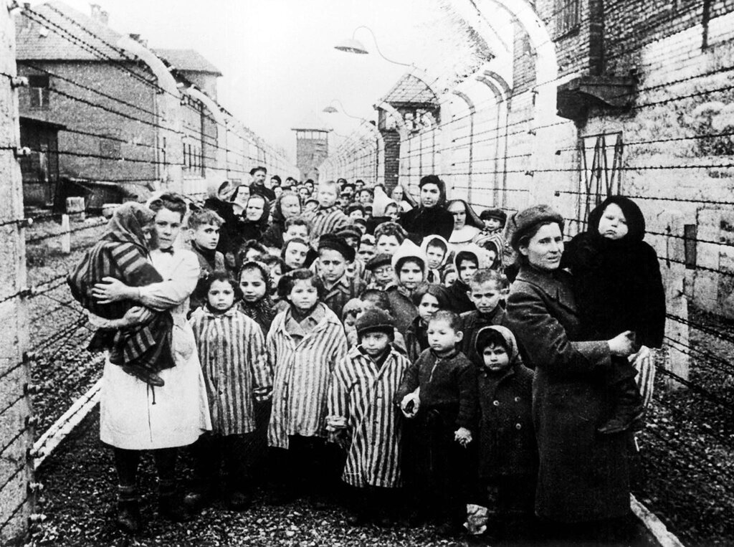
В освобождении людей из лагерей, в том числе детей, принимали участие советские женщины!
Освобожденные дети из концлагеря Освенцим. Январь 1945 г.

Slide 25
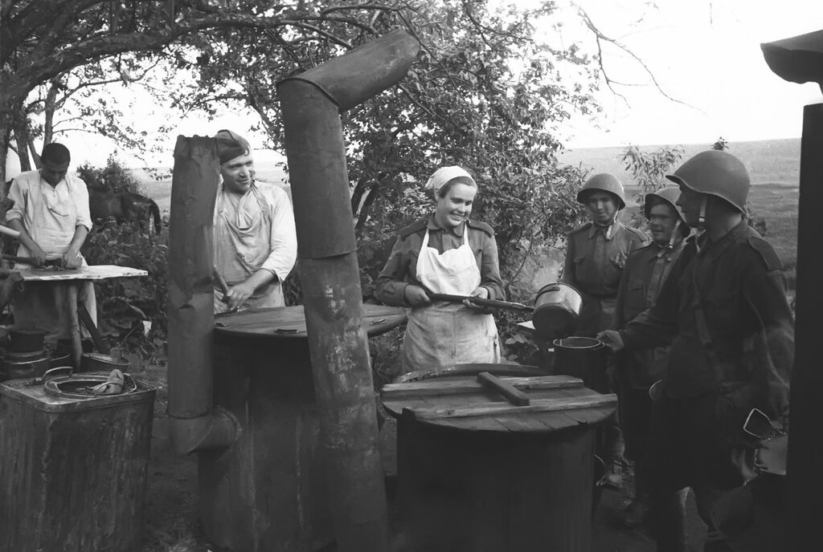
Женщины на полевой кухне
Выдача горячей пищи на советской полевой кухне. 1943 г.

Slide 26
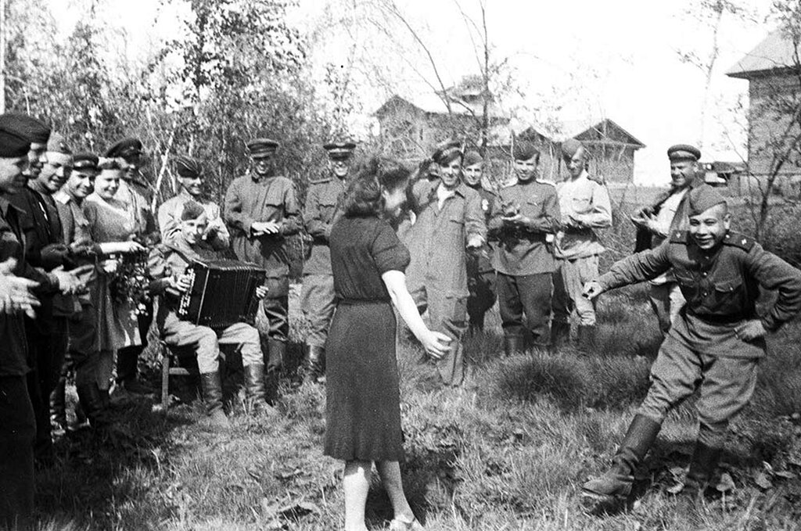
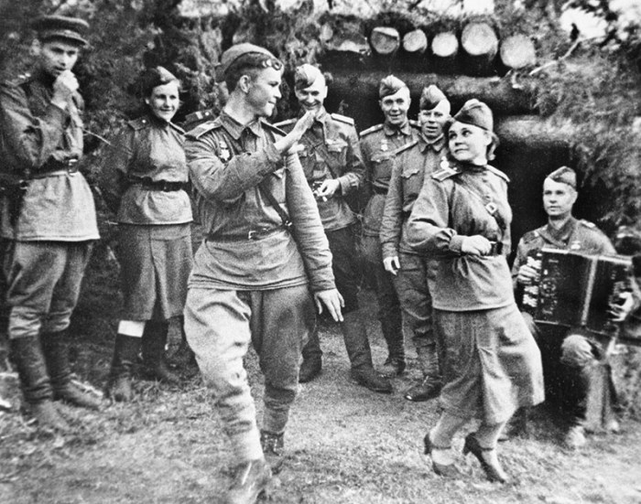
Редкие минуты отдыха на войне
Советские летчики в минуты отдыха.

Slide 27

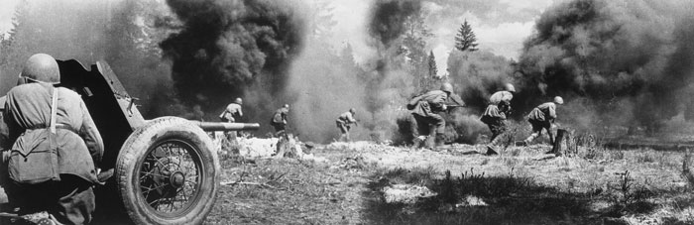
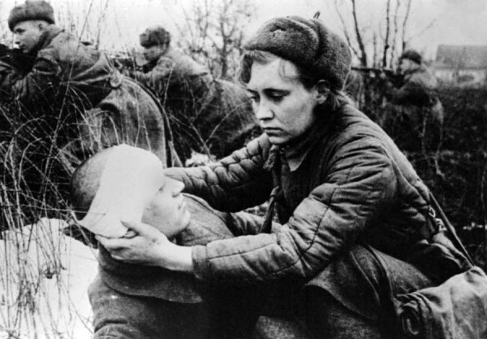
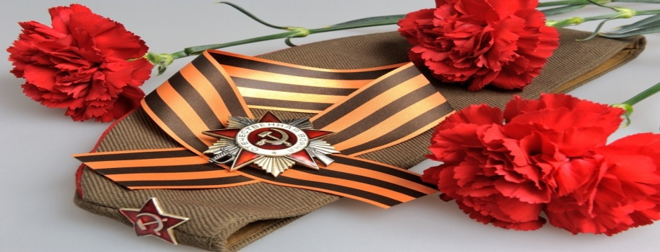
Велись ожесточенные бои!

Slide 28


Slide 29



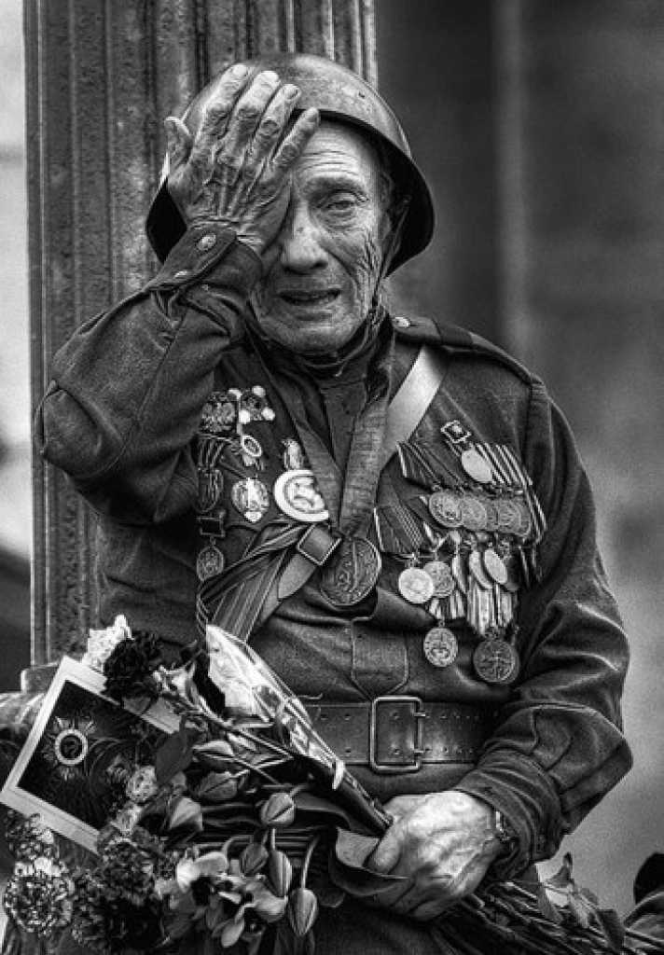
И НАКОНЕЦ ...

Slide 30
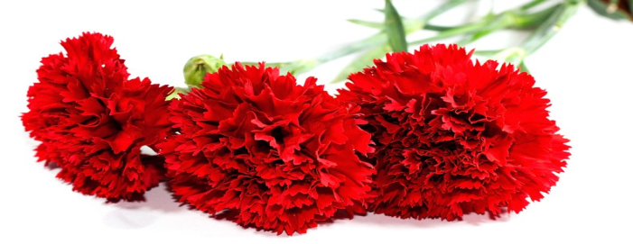
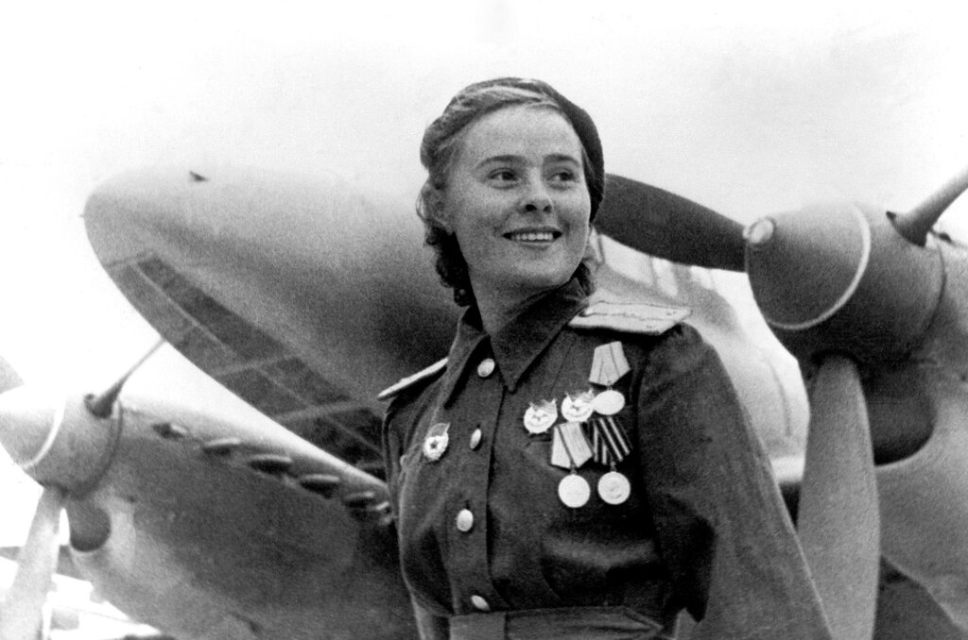
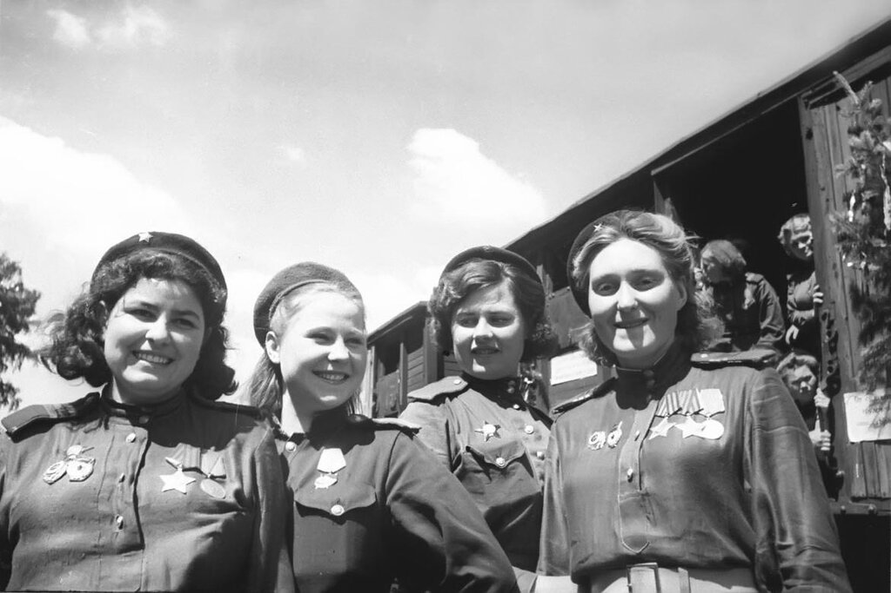
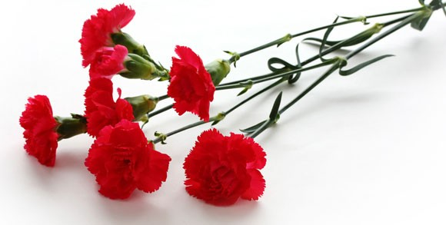
ПОБЕДА!
Мария Долина, Герой Советского Союза, гвардии капитан, заместитель командирa эскадрильи 125-го гвардейского бомбардировочного авиационного полка 4-й гвардейской бомбардировочной авиационной дивизии.
Девушки-снайперы.

Slide 31
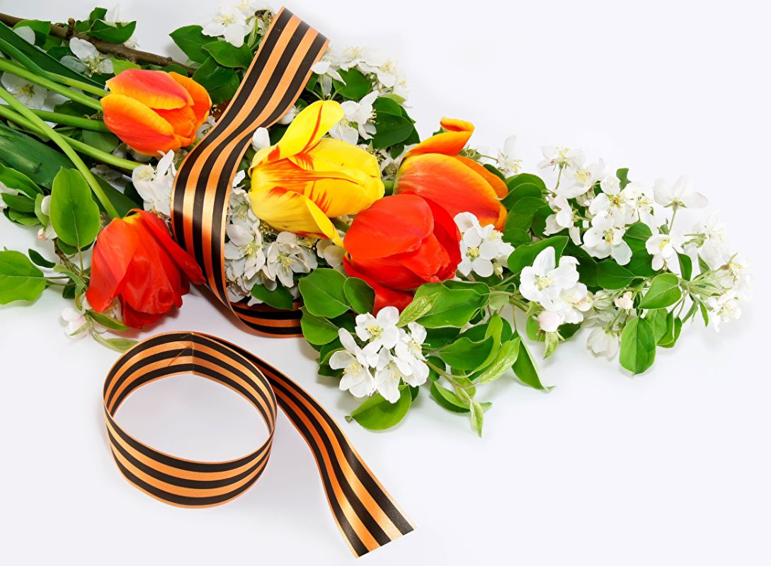

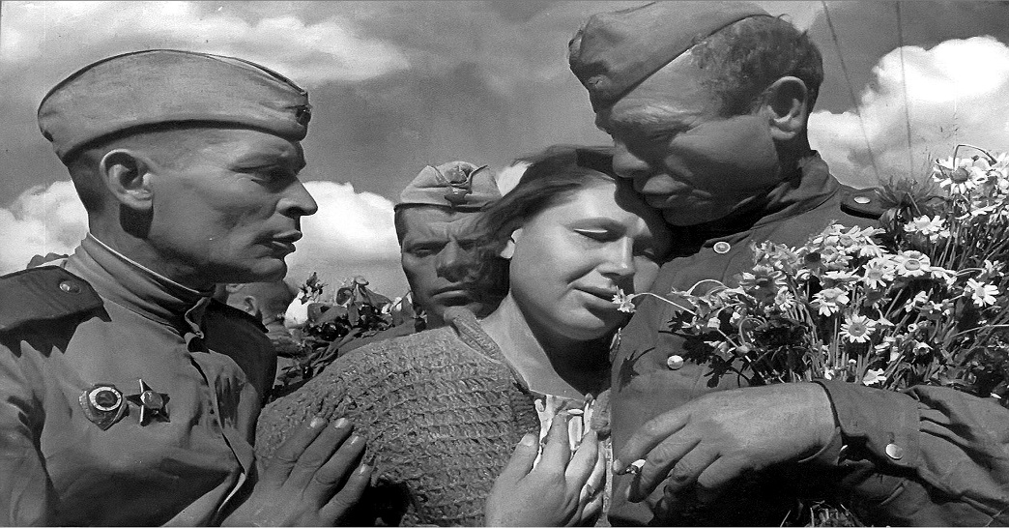
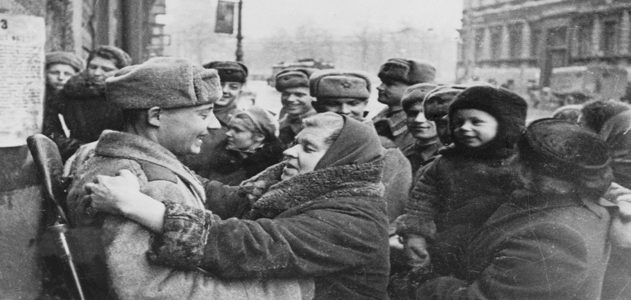
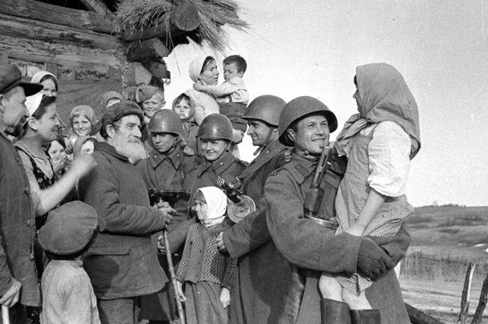
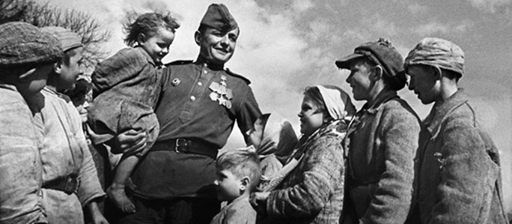
…ПОБЕДА!

Slide 32

История еще не знала такого массового участия женщин в вооруженной борьбе за Родину, какое показали советские женщины в годы Великой Отечественной войны.
Добившись зачисления в ряды воинов Краской Армии, женщины и девушки овладели почти всеми военными специальностями и вместе со своими мужьями, отцами и братьями несли военную службу во всех родах войск Советских Вооруженных Сил.

Slide 33

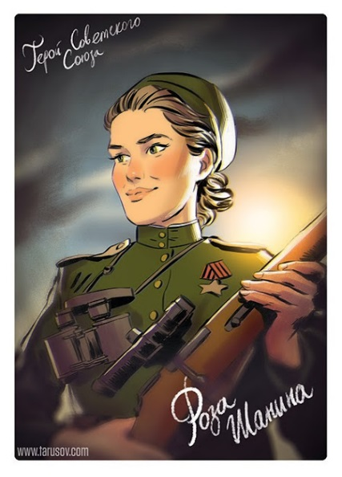
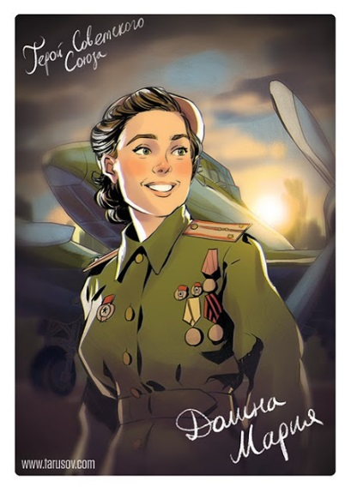


Женщины – герои Советского Союза!

Slide 34




Женщины – герои Советского Союза!

Slide 35




Slide 36

Спасибо за внимание!

